Slide 1



BỘ SÁCH GIÁO KHOA
KẾT NỐI TRI THỨC VỚI CUỘC SỐNG
LỚP 8

Slide 2

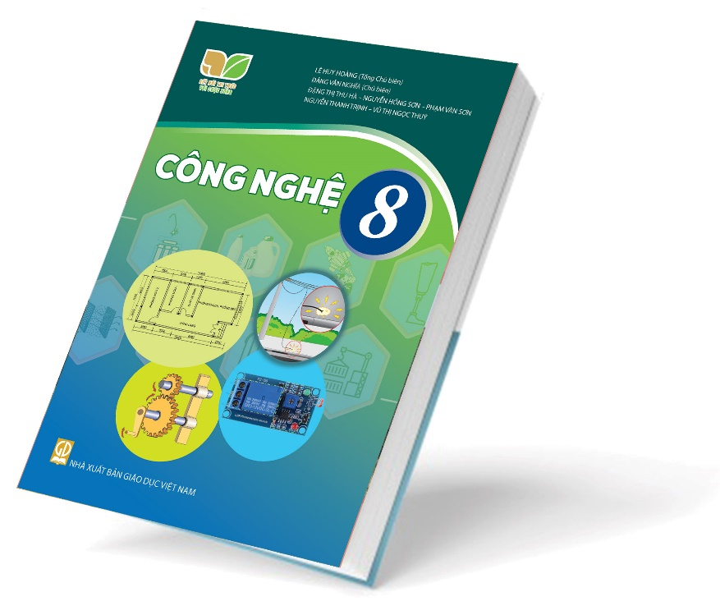
CÔNG NGHỆ
PGS.TS Lê Huy Hoàng (Tổng Chủ biên)
PGS.TS Đặng Văn Nghĩa (Chủ biên)
PGS.TS Nguyễn Hồng Sơn
TS Phạm Văn Sơn
ThS Vũ Thị Ngọc Thuý
ThS Nguyễn Thanh Trịnh
CN Đặng Thị Thu Hà
Tác giả:

Slide 3

GIỚI THIỆU KHÓA TẬP HUẤN

Slide 4
MỤC TIÊU
Mô tả tóm tắt được nội dung, cấu trúc bài học và những đặc điểm nổi bật của SGK công nghệ 8.
Tóm tắt được những lưu ý về đặc điểm nội dung, phương pháp dạy học, cách thức tổ chức dạy học chương, bài cụ thể.
Phân tích được quy trình thiết kế bài dạy dựa trên SGK công nghệ 8 và chương trình GDPT 2018.

Slide 5
CHƯƠNG TRÌNH TẬP HUẤN
Thời gian | Nội dung
8h00 – 8h20 | Giới thiệu về khóa tập huấn
8h20 – 9h00 | Giới thiệu về SGK Công nghệ 8
9h00 – 9h20 | Giới thiệu Dự kiến số tiết và Lưu ý chung
9h20 – 9h40 | Giới thiệu Chương 3,4&5: An toàn điện, Kĩ thuật điện, Thiết kế kĩ thuât.
9h40 – 10h05 | Giải lao
10h05 – 10h30 | Thảo luận
10h30 – 11h00 | Kế hoạch giáo dục môn Công nghệ 8
11h00 – 11h30 | Thảo luận
 | NGHỈ TRƯA
13h30 – 14h00 | Thiết kế bài dạy với SGK Công nghệ 8
14h00 – 14h15 | Thảo luận
14h15 – 15h15 | Phân tích video bài dạy minh họa
15h15 – 15h30 | Giải lao
15h30 – 16h30 | Thảo luận và tổng kết

Slide 6
HỌC LIỆU
  Tài liệu tập huấn
  Sách giáo khoa
  Sách giáo viên, sách bài tập
  Video giới thiệu sách giáo khoa
Hành trang số: hanhtrangso.nxbgd.vn
Tập huấn: taphuan.nxbgd.vn
  Sách điện tử
  Học liệu điện tử

Slide 7
NỘI DUNG
Cơ sở biên soạn SGK Công nghệ 8
Cấu trúc SGK Công nghệ 8
Điểm mới SGK Công nghệ 8
Thiết kế bài dạy với SGK Công nghệ 8
Giới thiệu SGV và SBT Công nghệ 8, nguồn tài liệu bổ trợ

Slide 8
CƠ SỞ BIÊN SOẠN SGK CÔNG NGHỆ 8

Slide 9

CƠ SỞ BIÊN SOẠN SGK CÔNG NGHỆ 8
PHÁT TRIỂN PC, NL
Thông tư 33/2017/TT-BGDĐT
BÁM SÁT CTGDPT 2018
CTTT, CT Công nghệ
BIÊN SOẠN
SGK
CÔNG NGHỆ
KẾT NỐI THỰC TIỄN
“Kết nối tri thức với cuộc sống”
DỄ DẠY – DỄ HỌC
Nhẹ nhàng – Hấp dẫn – Thiết thực

Slide 10
CƠ SỞ BIÊN SOẠN SGK CÔNG NGHỆ 8
PHÁT TRIỂN PC, NL
Thông tư 33/2017/TT-BGDĐT
Điều kiện tiên quyết của SGK.
Yêu cầu về nội dung, phương pháp giáo dục và đánh giá kết quả giáo dục.
Yêu cầu về cấu trúc, ngôn ngữ sử dụng và hình thức trình bày SGK.
BÁM SÁT CTGDPT 2018
CTTT, CT Công nghệ
BIÊN SOẠN
SGK
CÔNG NGHỆ
KẾT NỐI THỰC TIỄN
“Kết nối tri thức với cuộc sống”
DỄ DẠY – DỄ HỌC
Nhẹ nhàng – Hấp dẫn – Thiết thực

Slide 11
CƠ SỞ BIÊN SOẠN SGK CÔNG NGHỆ 8
PHÁT TRIỂN PC, NL
Thông tư 33/2017/TT-BGDĐT
Phẩm chất chủ yếu, năng lực chung cốt lõi được nêu trong CTTT.
Mục tiêu, nội dung và yêu cầu cần đạt ở lớp 8 trong CT môn Công nghệ.
Định hướng phương pháp, hình thức tổ chức dạy học và kiểm tra đánh giá trong dạy học công nghệ.
BÁM SÁT CTGDPT 2018
CTTT, CT Công nghệ
BIÊN SOẠN
SGK
CÔNG NGHỆ
KẾT NỐI THỰC TIỄN
“Kết nối tri thức với cuộc sống”
DỄ DẠY – DỄ HỌC
Nhẹ nhàng – Hấp dẫn – Thiết thực

Slide 12
CƠ SỞ BIÊN SOẠN SGK CÔNG NGHỆ 8
PHÁT TRIỂN PC, NL
Thông tư 33/2017/TT-BGDĐT
Nội dung học tập phù hợp với đặc điểm tâm sinh lí và trải nghiệm của học sinh.
Cập nhật những thành tựu của khoa học, công nghệ trong mỗi bài học.
Coi trọng trải nghiệm, thực hành và vận dụng trong mỗi bài học, giúp học sinh giải quyết những vấn đề của cuộc sống.
Chuẩn mực – Khoa học – Hiện đại.
BÁM SÁT CTGDPT 2018
CTTT, CT Công nghệ
BIÊN SOẠN
SGK
CÔNG NGHỆ
KẾT NỐI THỰC TIỄN
“Kết nối tri thức với cuộc sống”
DỄ DẠY – DỄ HỌC
Nhẹ nhàng – Hấp dẫn – Thiết thực

Slide 13
CƠ SỞ BIÊN SOẠN SGK CÔNG NGHỆ 8
PHÁT TRIỂN PC, NL
Thông tư 33/2017/TT-BGDĐT
NHẸ NHÀNG – HẤP DẪN – THIẾT THỰC
Tăng cường thực hành, trải nghiệm.
Thể hiện tư tưởng sư phạm tích cực.
Thúc đẩy giáo dục STEM và GDHN.
Tăng cường sử dụng kênh hình.
Tích hợp nội dung xuyên chương trình.
BÁM SÁT CTGDPT 2018
CTTT, CT Công nghệ
BIÊN SOẠN
SGK
CÔNG NGHỆ
KẾT NỐI THỰC TIỄN
“Kết nối tri thức với cuộc sống”
DỄ DẠY – DỄ HỌC
Nhẹ nhàng – Hấp dẫn – Thiết thực

Slide 14
CẤU TRÚC SGK CÔNG NGHỆ 8

Slide 15
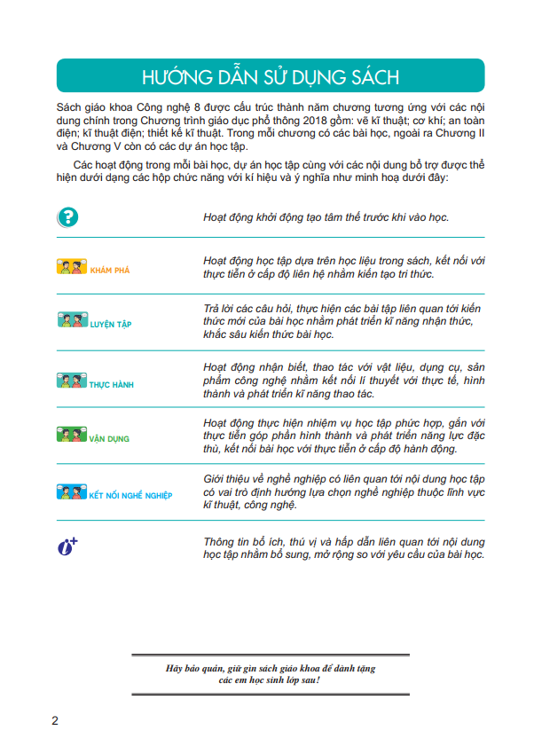
CẤU TRÚC SGK CÔNG NGHỆ 8
HƯỚNG DẪN SỬ DỤNG SÁCH
CẤU TRÚC
SGK
CÔNG NGHỆ 8

Slide 16
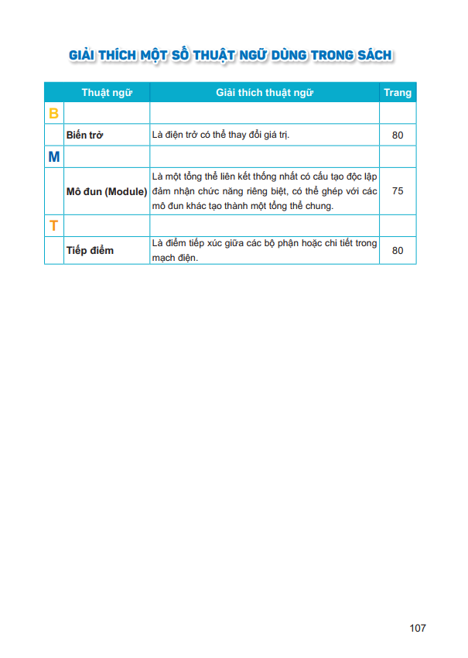
CẤU TRÚC SGK CÔNG NGHỆ 8
HƯỚNG DẪN SỬ DỤNG SÁCH
CẤU TRÚC
SGK
CÔNG NGHỆ 8
MỘT SỐ THUẬT NGỮ DÙNG TRONG SÁCH

Slide 17
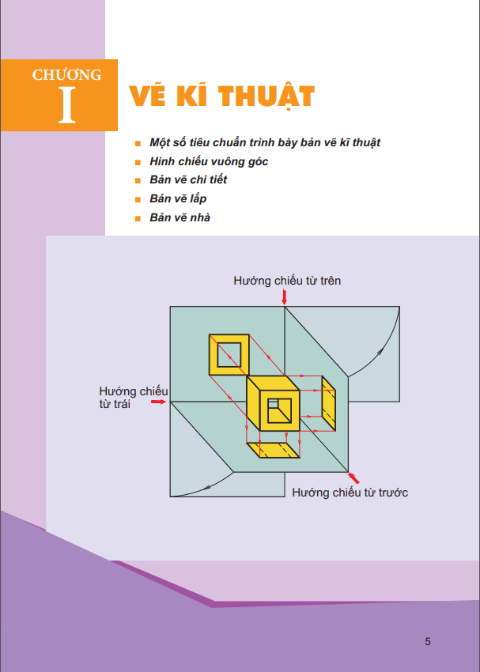
CẤU TRÚC SGK CÔNG NGHỆ 8
HƯỚNG DẪN SỬ DỤNG SÁCH
Chương I: Vẽ kĩ thuật
CẤU TRÚC
SGK
CÔNG NGHỆ 8
MỘT SỐ THUẬT NGỮ DÙNG TRONG SÁCH

Slide 18

CẤU TRÚC SGK CÔNG NGHỆ 8
HƯỚNG DẪN SỬ DỤNG SÁCH
Chương I: Vẽ kĩ thuật
CẤU TRÚC
SGK
CÔNG NGHỆ 8
Chương II: Cơ khí
MỘT SỐ THUẬT NGỮ DÙNG TRONG SÁCH

Slide 19
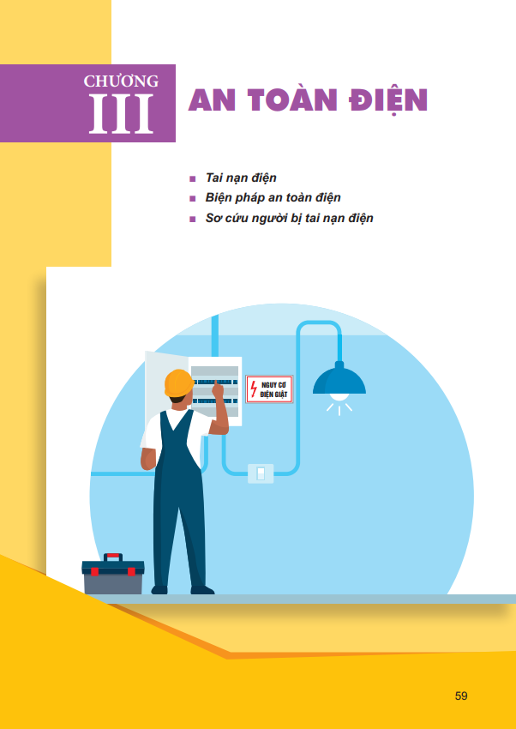
CẤU TRÚC SGK CÔNG NGHỆ 8
HƯỚNG DẪN SỬ DỤNG SÁCH
Chương I: Vẽ kĩ thuật
CẤU TRÚC
SGK
CÔNG NGHỆ 8
Chương II: Cơ khí
Chương III: An toàn điện
MỘT SỐ THUẬT NGỮ DÙNG TRONG SÁCH

Slide 20
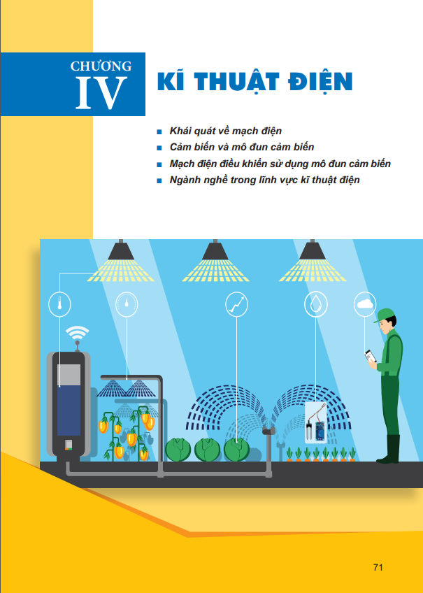
CẤU TRÚC SGK CÔNG NGHỆ 8
HƯỚNG DẪN SỬ DỤNG SÁCH
Chương I: Vẽ kĩ thuật
CẤU TRÚC
SGK
CÔNG NGHỆ 8
Chương II: Cơ khí
Chương III: An toàn điện
Chương IV: Kĩ thuật điện
MỘT SỐ THUẬT NGỮ DÙNG TRONG SÁCH

Slide 21

CẤU TRÚC SGK CÔNG NGHỆ 8
HƯỚNG DẪN SỬ DỤNG SÁCH
Chương I: Vẽ kĩ thuật
CẤU TRÚC
SGK
CÔNG NGHỆ 8
Chương II: Cơ khí
Chương III: An toàn điện
Chương IV: Kĩ thuật điện
Chương V: Thiết kế kĩ thuật
MỘT SỐ THUẬT NGỮ DÙNG TRONG SÁCH

Slide 22
CẤU TRÚC SGK CÔNG NGHỆ 8
HƯỚNG DẪN SỬ DỤNG SÁCH
NHỮNG ĐIỂM NHẤN:
Kế thừa và Phát triển: Vẽ kĩ thuật, An toàn điện, Kỹ thuật điện.
Cập nhật, hiện đại: Mạch điều khiển tự động sử dụng các loại cảm biến.
Lồng ghép giáo dục hướng nghiệp: Kết nối nghề nghiệp.
Thúc đẩy STEM: Thiết kế kĩ thuật (quy trình); Vẽ kĩ thuật, Cơ khí, Kĩ thuật điện (công cụ).
Thiết kế kĩ thuật: Intel ISEF
Chương I: Vẽ kĩ thuật
CẤU TRÚC
SGK
CÔNG NGHỆ 8
Chương II: Cơ khí
Chương III: An toàn điện
Chương IV: Kĩ thuật điện
Chương V: Thiết kế kĩ thuật
MỘT SỐ THUẬT NGỮ DÙNG TRONG SÁCH

Slide 23
CẤU TRÚC BÀI HỌC TRONG SGK CÔNG NGHỆ 8

Slide 24
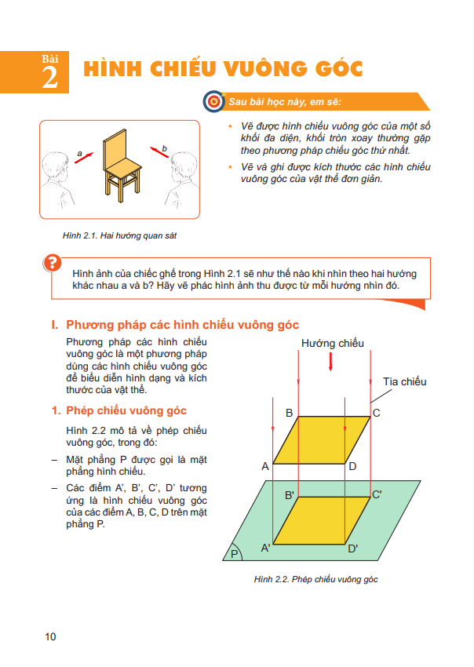
CẤU TRÚC BÀI HỌC_ Cấu trúc chung
NỘI DUNG CHÍNH
HỌC LIỆU
NỘI DUNG BỔ TRỢ
BÀI HỌC
SGK
CÔNG NGHỆ
HOẠT ĐỘNG

Slide 25
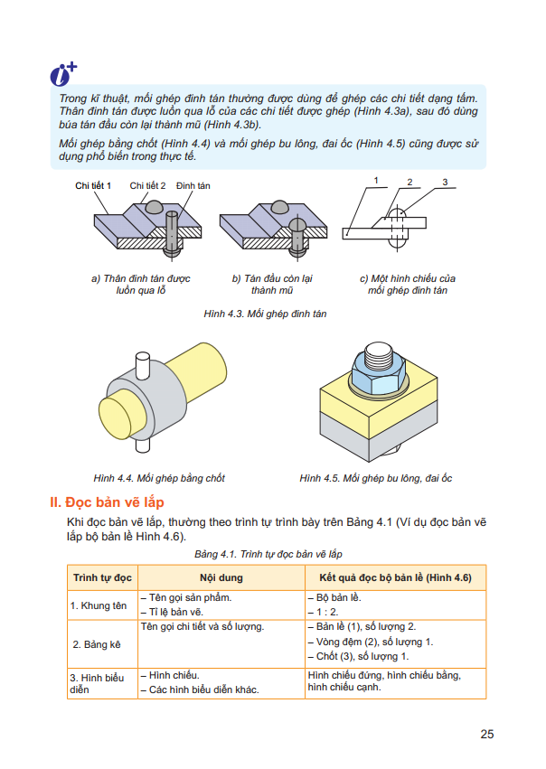
CẤU TRÚC BÀI HỌC_ Tuyến nội dung bổ trợ
NỘI DUNG CHÍNH
HỌC LIỆU
NỘI DUNG BỔ TRỢ
☑ Thông tin BS
BÀI HỌC
SGK
CÔNG NGHỆ
HOẠT ĐỘNG

Slide 26
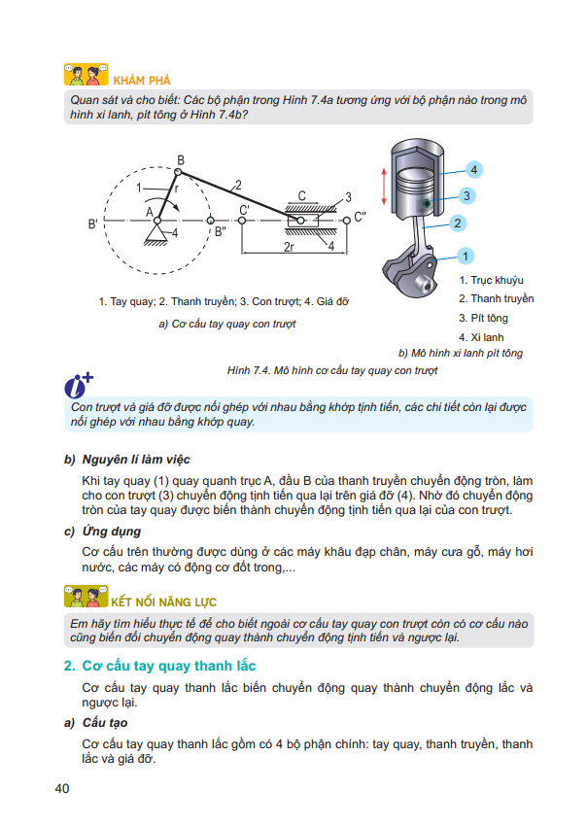
CẤU TRÚC BÀI HỌC_ Kênh Hoạt động
NỘI DUNG CHÍNH
HỌC LIỆU
NỘI DUNG BỔ TRỢ
☑ Thông tin BS
☑ Khám phá
☑ Luyện tập
BÀI HỌC
SGK
CÔNG NGHỆ
☑ Thực hành
HOẠT ĐỘNG
☑ Vận dụng
☑ Kết nối NL
☑ Kết nối NN

Slide 27
CẤU TRÚC BÀI HỌC_ Vai trò các hộp chức năng
NỘI DUNG CHÍNH
HỘP CHỨC NĂNG
Nâng cao tính hấp dẫn, bổ ích của nội dung bài học.
Thể hiện tư tưởng sư phạm phát triển phẩm chất, năng lực cho học sinh trong từng bài học.
Tạo điều kiện thuận lợi cho hoạt động tự học của học sinh với SGK.
Giúp giáo viên dễ dàng, linh hoạt và sáng tạo khi lập kế hoạch dạy học với SGK công nghệ 8.
DỄ HỌC – DỄ DẠY
HỌC LIỆU
NỘI DUNG BỔ TRỢ
☑ Thông tin BS
☑ Khám phá
☑ Luyện tập
BÀI HỌC
SGK
CÔNG NGHỆ
☑ Thực hành
HOẠT ĐỘNG
☑ Vận dụng
☑ Kết nối NL
☑ Kết nối NN

Slide 28
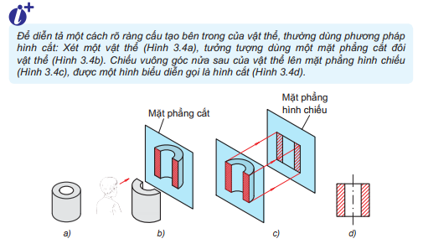
CẤU TRÚC BÀI HỌC_ Vai trò các hộp chức năng
NỘI DUNG CHÍNH
HỌC LIỆU
NỘI DUNG BỔ TRỢ
☑ Thông tin BS
Thông tin bổ ích, thú vị và hấp dẫn liên quan tới nội dung học tập;
→ bổ sung, mở rộng so với yêu cầu của bài học”.
☑ Khám phá
☑ Luyện tập
BÀI HỌC
SGK
CÔNG NGHỆ
☑ Thực hành
HOẠT ĐỘNG
☑ Vận dụng
☑ Kết nối NL
☑ Kết nối NN

Slide 29
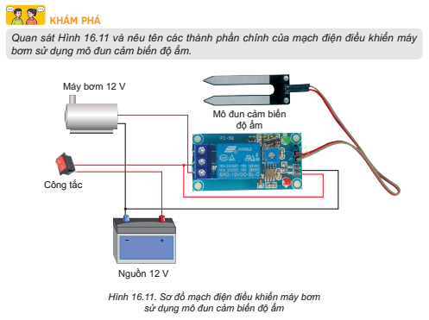
CẤU TRÚC BÀI HỌC_ Vai trò các hộp chức năng
NỘI DUNG CHÍNH
HỌC LIỆU
NỘI DUNG BỔ TRỢ
☑ Thông tin BS
Học tập dựa trên học liệu trong sách, kết nối với thực tiễn ở cấp độ liên hệ;
→ kiến tạo tri thức.
☑ Khám phá
☑ Luyện tập
BÀI HỌC
SGK
CÔNG NGHỆ
☑ Thực hành
HOẠT ĐỘNG
☑ Vận dụng
☑ Kết nối NL
☑ Kết nối NN

Slide 30
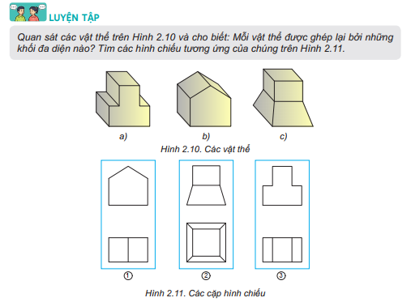
CẤU TRÚC BÀI HỌC_ Vai trò các hộp chức năng
NỘI DUNG CHÍNH
HỌC LIỆU
NỘI DUNG BỔ TRỢ
☑ Thông tin BS
Trả lời các câu hỏi, thực hiện các bài tập liên quan tới kiến thức mới của bài học.
→ phát triển kĩ năng nhận thức, khắc sâu kiến thức bài học.
☑ Khám phá
☑ Luyện tập
BÀI HỌC
SGK
CÔNG NGHỆ
☑ Thực hành
HOẠT ĐỘNG
☑ Vận dụng
☑ Kết nối NL
☑ Kết nối NN

Slide 31
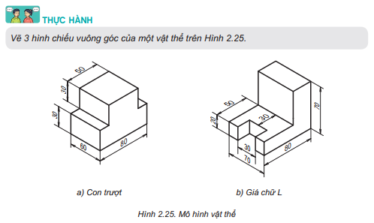
CẤU TRÚC BÀI HỌC_ Vai trò các hộp chức năng
NỘI DUNG CHÍNH
HỌC LIỆU
NỘI DUNG BỔ TRỢ
☑ Thông tin BS
Hoạt động nhận biết, thao tác với vật liệu, dụng cụ, sản phẩm công nghệ nhằm kết nối lí thuyết với thực tế; → hình thành và phát triển kĩ năng thao tác.
☑ Khám phá
☑ Luyện tập
BÀI HỌC
SGK
CÔNG NGHỆ
☑ Thực hành
HOẠT ĐỘNG
☑ Vận dụng
☑ Kết nối NL
☑ Kết nối NN

Slide 32



CẤU TRÚC BÀI HỌC_ Vai trò các hộp chức năng
NỘI DUNG CHÍNH
HỌC LIỆU
NỘI DUNG BỔ TRỢ
☑ Thông tin BS
Thực hiện nhiệm vụ học tập phức hợp, gắn với thực tiễn;
→ hình thành và phát triển năng lực đặc thù, kết nối bài học với thực tiễn ở cấp độ hành động.
☑ Khám phá
☑ Luyện tập
BÀI HỌC
SGK
CÔNG NGHỆ
☑ Thực hành
HOẠT ĐỘNG
☑ Vận dụng
☑ Kết nối NL
☑ Kết nối NN

Slide 33


CẤU TRÚC BÀI HỌC_ Vai trò các hộp chức năng
NỘI DUNG CHÍNH
HỌC LIỆU
NỘI DUNG BỔ TRỢ
☑ Thông tin BS
Thông tin về NL, nhiệm vụ học tập kết nối năng lực;
→ góp phần hình thành và phát triển năng lực chung cốt lõi, năng lực công nghệ.
☑ Khám phá
☑ Luyện tập
BÀI HỌC
SGK
CÔNG NGHỆ
☑ Thực hành
HOẠT ĐỘNG
☑ Vận dụng
☑ Kết nối NL
☑ Kết nối NN

Slide 34

CẤU TRÚC BÀI HỌC_ Vai trò các hộp chức năng
NỘI DUNG CHÍNH
HỌC LIỆU
NỘI DUNG BỔ TRỢ
☑ Thông tin BS
Giới thiệu về nghề nghiệp có liên quan tới nội dung học tập;
→ định hướng lựa chọn nghề nghiệp thuộc lĩnh vực kĩ thuật, công nghệ.
☑ Khám phá
☑ Luyện tập
BÀI HỌC
SGK
CÔNG NGHỆ
☑ Thực hành
HOẠT ĐỘNG
☑ Vận dụng
☑ Kết nối NL
☑ Kết nối NN

Slide 35
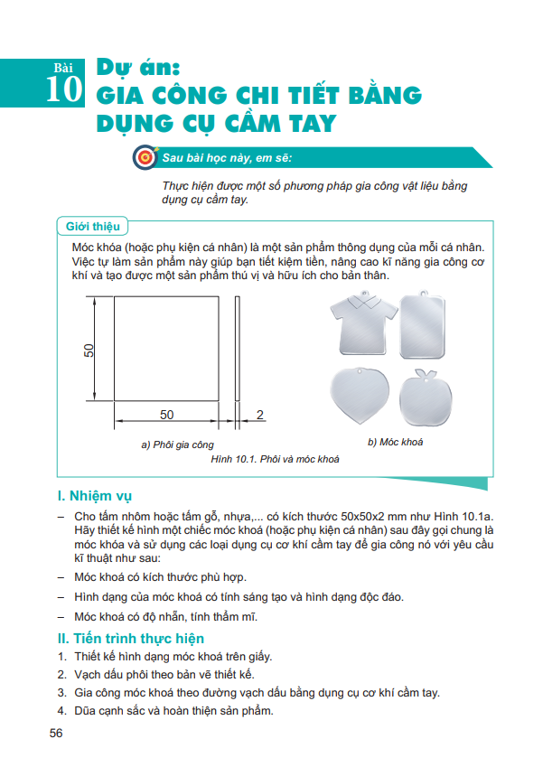
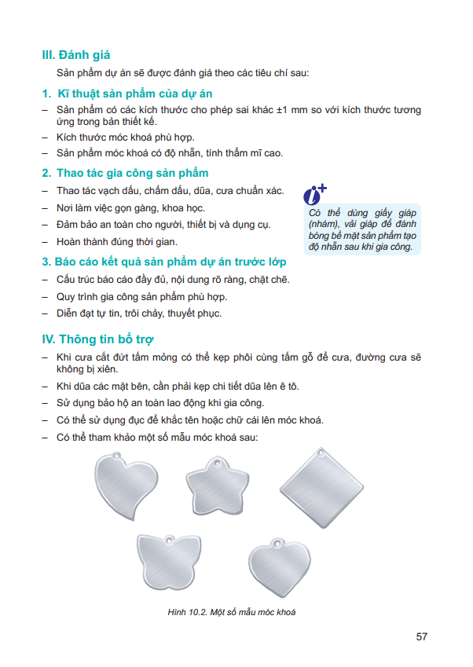
CẤU TRÚC BÀI HỌC_ Dự án học tập

Slide 36
ĐIỂM MỚI NỔI BẬT CỦA SGK CÔNG NGHỆ 8

Slide 37
ĐIỂM MỚI NỔI BẬT_Giới thiệu chung
GIÁO DỤC TÍCH HỢP
CẤU TRÚC BÀI HỌC
TƯ TƯỞNG BIÊN SOẠN
YẾU TỐ
SƯ PHẠM
NỘI DUNG HỌC TẬP

Slide 38
ĐIỂM MỚI NỔI BẬT_Tư tưởng biên soạn
GIÁO DỤC TÍCH HỢP
CẤU TRÚC BÀI HỌC
KẾT NỐI TRI THỨC VỚI CUỘC SỐNG
NHẸ NHÀNG – HẤP DẪN – THIẾT THỰC
PHÁT TRIỂN PHẨM CHẤT, NĂNG LỰC
TƯ TƯỞNG BIÊN SOẠN
YẾU TỐ
SƯ PHẠM
NỘI DUNG HỌC TẬP

Slide 39
ĐIỂM MỚI NỔI BẬT_Cấu trúc bài học
GIÁO DỤC TÍCH HỢP
CẤU TRÚC BÀI HỌC
HỌC LIỆU (Nội dung) + HOẠT ĐỘNG (Sư phạm)
HỘP CHỨC NĂNG
PHÁT TRIỂN PHẨM CHẤT, NĂNG LỰC
TƯ TƯỞNG BIÊN SOẠN
YẾU TỐ
SƯ PHẠM
NỘI DUNG HỌC TẬP

Slide 40
ĐIỂM MỚI NỔI BẬT_Nội dung học tập
GIÁO DỤC TÍCH HỢP
CẤU TRÚC BÀI HỌC
CƠ BẢN – CẬP NHẬT – GẮN VỚI THỰC TIỄN
Quy trình Thiết kế kĩ thuật chuẩn hóa
phổ biến ở cấp học phổ thông
Gắn với Giáo dục STEM
TƯ TƯỞNG BIÊN SOẠN
YẾU TỐ
SƯ PHẠM
NỘI DUNG HỌC TẬP

Slide 41
ĐIỂM MỚI NỔI BẬT_Yếu tố sư phạm
GIÁO DỤC TÍCH HỢP
CẤU TRÚC BÀI HỌC
DẪN NHẬP – HTKT – LT/TH – VẬN DỤNG
DỄ HỌC – DỄ DẠY
PHÁT TRIỂN PHẨM CHẤT, NĂNG LỰC
TƯ TƯỞNG BIÊN SOẠN
YẾU TỐ
SƯ PHẠM
NỘI DUNG HỌC TẬP

Slide 42
ĐIỂM MỚI NỔI BẬT_Giáo dục tích hợp
GIÁO DỤC TÍCH HỢP
CẤU TRÚC BÀI HỌC
GD HƯỚNG NGHIỆP – GD STEM
GD PHÁT TRIỂN BỀN VỮNG
GD BẢO VỆ MÔI TRƯỜNG
TƯ TƯỞNG BIÊN SOẠN
YẾU TỐ
SƯ PHẠM
NỘI DUNG HỌC TẬP

Slide 43
THIẾT KẾ BÀI DẠY VỚI SGK CÔNG NGHỆ 8

Slide 44
THIẾT KẾ BÀI DẠY VỚI SGK CÔNG NGHỆ 8
Căn cứ: Công văn 5512/BGDĐT-GDTrH
Qui trình thiết kế kế hoạch bài dạy:
Xác định mục tiêu bài học
Xác định phát triển phẩm chất và năng lực
Phân tích cấu trúc và đặc điểm nội dung bài học
Thiết bị dạy học/Vật liệu và dụng cụ
Thiết kế các hoạt động dạy học

Slide 45
ĐÁNH GIÁ KẾT QUẢ HỌC TẬP HS VỚI SGK CÔNG NGHỆ 8
Căn cứ: Thông tư Số: 26/2020/TT-BGDĐT
Các loại kiểm tra, đánh giá kết quả HT:
Số điểm kiểm tra, đánh giá và cách cho điểm
Đánh giá học sinh khuyết tật
Xét công nhận danh hiệu HS

Slide 46
Nguồn tài nguyên, tài liệu bổ trợ Công nghệ 8

Slide 47
SÁCH GIÁO VIÊN VÀ VỞ BÀI TẬP CÔNG NGHỆ 8

Slide 48
SÁCH GIÁO VIÊN CÔNG NGHỆ 8_Định hướng chung
Làm rõ CHƯƠNG TRÌNH môn Công nghệ 8; phát triển PC, NL trong DH công nghệ; giáo dục STEM, kết nối năng lực và kết nối nghề nghiệp trong DH công nghệ. Trên cơ sở đó, GV sẽ chủ động hơn trong việc lập kế hoạch dạy học bám sát CT, tính đặc thù của môn Công nghệ 8 ở TrHCS.
Giới thiệu Định hướng biên soạn SGK Công nghệ 8; hướng dẫn PP khai thác, sử dụng SGK Công nghệ 8 để lập kế hoạch bài dạy từ việc xác định mục tiêu, phân tích cấu trúc và đặc điểm nội dung, thiết kế các hoạt động DH, cũng như các hoạt động kiểm tra - đánh giá.
Tập trung làm rõ mục tiêu của từng bài học trên cơ sở yêu cầu cần đạt trong CT; phân tích nội dung các bài học và ý nghĩa của chúng trong đời sống; làm rõ những môn học có liên quan cũng những lưu ý khi dạy học.
Gợi ý cụ thể về mục tiêu BÀI HỌC; cấu trúc và đặc điểm nội dung bài học; công việc chuẩn bị; gợi ý tổ chức các hoạt động DH; gợi ý các câu hỏi, bài tập đánh giá; và những thông tin bổ sung cần thiết và bổ sung cho bài học.

Slide 49
SÁCH GIÁO VIÊN CÔNG NGHỆ 8_ Cấu trúc
Phần Một: Hướng dẫn chung
Giúp giáo viên tìm hiểu:
Những đặc điểm cơ bản của chương trình môn Công nghệ nói chung và môn Công nghệ lớp 8 nói riêng: quan điểm xây dựng chương trình, mục tiêu chương trình, yêu cầu cần đạt về năng lực và phẩm chất của chương trình.
Những đặc điểm cơ bản của sách giáo khoa Công nghệ 8: quan điểm biên soạn, cấu trúc nội dung và hình thức trình bày.

Slide 50
SÁCH GIÁO VIÊN CÔNG NGHỆ 8_ Cấu trúc
Phần Hai: Hướng dẫn dạy học các bài cụ thể
Giới thiệu cấu trúc chung của một bài hướng dẫn với các mục sau đây:
Mục tiêu bài học
Phát triển phẩm chất và năng lực
Cấu trúc và đặc điểm nội dung
Thiết bị dạy học/Vật liệu và dụng cụ
Gợi ý tổ chức các hoạt động dạy, học
Gợi ý một số câu hỏi, bài tập kiểm tra/đánh giá
Thông tin bổ sung

Slide 51
SÁCH BÀI TẬP CÔNG NGHỆ 8
Sách BT Công nghệ 8 bao gồm hệ thống câu hỏi, bài tập bám sát nội dung và nâng cao vai trò các bài học trong SGK; phản ánh đầy đủ các mặt hoạt động của NL công nghệ; gắn với thực tiễn và đảm bảo tính khả thi.
Sách BT Công nghệ 8, bám sát nội dung của các chương, bài có năm dạng bài tập phát triển năm NL thành phần của NL công nghệ đã được xác định với HS TrHCS gồm: (1) BT nhận thức công nghệ; (2) BT giao tiếp công nghệ; (3) BT sử dụng công nghệ; (4) BT đánh giá công nghệ; (5) BT thiết kế kĩ thuật.

Slide 52
HÀNH TRANG SỐ
Hành trang số là nền tảng sách điện tử của NXBGDVN, được truy cập tại tên miền hanhtrangso.nxbgd.vn. Hành trang số cung cấp phiên bản số hoá của SGK theo Chương trình Giáo dục phổ thông 2018 và cung cấp các học liệu điện tử hỗ trợ nội dung SGK và các công cụ hỗ trợ việc giảng dạy, học tập của GV và HS. Hành trang số bao gồm ba tính năng chính: Sách điện tử; Luyện tập; Thư viện.

Slide 53
TẬP HUẤN
Tập huấn là nền tảng tập huấn GV trực tuyến của NXBGDVN, được truy cập tại tên miền: taphuan.nxbgd.vn. Tập huấn cung cấp tài liệu tập huấn GV với đa dạng nội dung và định dạng, nhằm hỗ trợ GV toàn quốc trong việc tiếp cận tài liệu tập huấn, hỗ trợ hướng dẫn giảng dạy Chương trình, SGK mới vào bất kì thời điểm trong năm học.

Slide 54
SGK CÔNG NGHỆ 8
KẾT NỐI TRI THỨC VỚI CUỘC SỐNG
NHẸ NHÀNG – HẤP DẪN – THIẾT THỰC

Slide 55


